Slide 1
Introduction au Data Mining (Fouille de Données)

Slide 2
Le Data-Mining qu’est-ce que c’est ?
Traduction : Fouille de données.
Terme récent (1995) représentant un mélange d’idées et d’outils provenant de la Statistique, l’Intelligence Artificielle et l’Informatique.
La définition exacte reste peu claire et les terminologies associées au Data-Mining sont encore floues.
Une définition suivant un critère égocentré :
Le data-mining est un processus de découverte de règle, relations, corrélations et/ou dépendances à travers une grande quantité de données, grâce à des méthodes statistiques, mathématiques et de
reconnaissances de formes.
Autres définitions :
Le data-mining est un processus d’extractions automatique d’informations predictives à partir de grandes bases de données.

Slide 3
Qu’est-ce que le Data Mining( fouille de données)?
La Fouille de données (découverte de connaissance dans de grandes bases de données):
Extraction d’information intéressante (non triviale, implicite, non connue précédemment et potentiellement utile) ou de patterns
Découverte de connaissance (mining) dans des BDs, extraction de connaissance, analyse de données/pattern
Propose des résumés d’information (rapports multidimensionnels, résumés statistiques)

Slide 4
Pourquoi la fouille de données?
L’explosion des données
Les outils de collecte automatique des données et les bases de données conduisent àd’énormes masses de données stockées dans des entrepôts
Submergés par les données, manque de connaissance!
Solution: Entrepôts de données et fouille de données
Entrepôts de données et analyse on-line
Extraction de la connaissance intéressante (règles, régularités, patterns, contraintes) àpartir de grandes bases de données

Slide 5
Data-Mining : les raisons du développement
Pourquoi le data mining s’est développé ?
Intérêt économique : du produit aux clients.
Technologie de l’information : faible coût de stockage de données, saisie automatique de transaction (code bar, click, données de localisation GPS, internet)
Augmentation de la puissance de calculs des ordinateurs (loi de Moore)
⇒ Extraire de la connaissance à partir de grandes bases de données devient possible

Slide 6
Exemples d’applications
Entreprise et Relation Clients : système de création de profils clients, ciblage de clients potentiels et nouveaux marchés
Finances : minimisation de risque financiers
Bio-informatique : Analyse du génome, mise au point de médicaments, ...
Internet : spam, e-commerce, détection d’intrusion etc...
Sécurité

Slide 7
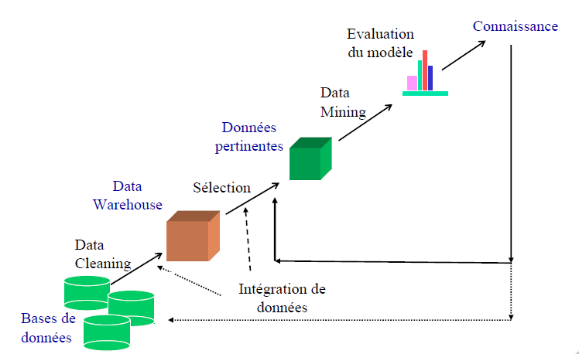
Data Mining: Un processus de découverte de connaissance

Slide 8
Etapes d’un processus de découverte de connaissance
Connaître le domaine d’application
Connaissance pertinente déjà établie et buts de l’application
2. Sélection des données cibles
3. Data cleaning, prétraitement
4. Réduction de données et transformation
5. Choix des fonctions du data mining
Synthèse, résumé, classification, régression, association, clustering.
6. Choix des algorithmes de fouille
7. Data mining
Recherche des modèles intéressants
8. Evaluation des pattern et présentation de la connaissance
Visualisation, transformation, etc.
9. Utilisation de la connaissance

Slide 9
Mise en œuvre d’un projet d’un projet de DM
1. Comprendre et analyser les objectifs de l’application
2. Créer une base de données pour la mise au point de l’application.
3. Prétraitement et nettoyage des données
4. Analyse statistique des données (réduction de la dimension, projection, etc...)
5. Identifier le type de problèmes ( discrimination, clustering, etc...) et choisir un algorithme.
6. Evaluer les performances de l’algorithme.
7. Réitérer les étapes précédentes si nécessaire.
8. Déployer l’application.

Slide 10
Fouille de données: Sur quel type de données?
Bases de données relationnelles
Data warehouses / entrepôts de données
Réservoir de données
Orientées Objet
Bases de données spatiales
Données chronologiques et données temporelles
Bases textuelles et multimédia
WWW

Slide 11
Intérêt des modèles (patterns) découverts
Un système de data mining génère des milliers de patterns, tous ne sont pas intéressants.
Intérêt
Un pattern est intéressant si il est
facilement compris par les humains,
valide sur données nouvelles ou testées avec un certain degré de certitude,
potentiellement utile,
nouveau, ou validant certaines hypothèses que l’on cherche à confirmer
Objectif vs. subjectif
Objectif: basé sur des statistiques et des structures de patterns
Subjectif: basé sur des croyances des utilisateurs

Slide 12
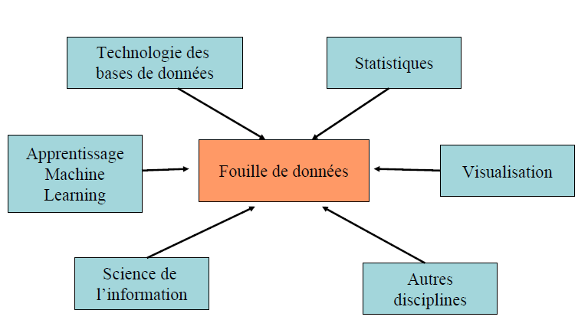
La fouille de données

Slide 13
La fouille de données
Bases de données à fouiller
Relationnelles, transactionnelles, orientées objet, spatiales, séries chronologiques, textuelles, multi-media, WWW, etc.
Connaissance à fouiller
Caractérisation, discrimination, association, classification, déviation et analyse des outliers
Techniques utilisées
Bases de données, data warehouse (OLAP), machine learning, statistiques, visualisation, réseaux de neurones.

Slide 14
Exemples d’applications : E-commerce
Dell
Problème : 50% des clients de Dell achètent leurs machines à travers le site Web. Mais seulement 0.5% des visiteurs du site deviennent clients.
Solution : Stocker les séquences de clicks des visiteurs, analyser les caractéristiques des acheteurs et lors de la visite d’un client potentiel, adapter le contenu du site pour maximiser la probabilité d’un achat.
Amazon
Opportunité : la liste des achats des clients est stockée en mémoire et par ailleurs, les utilisateurs du site notent les produits ! Comment tirer profit des choix d’un utilisateur pour proposer des produits à un autre client ?
Solutions : technique dit de filtrage collaboratif permettant de regrouper des clients ayant les mêmes “goûts”

Slide 15
Exemples d’applications : Analyse des risques
Détection de fraudes pour les assurances
Analyse des déclarations des assurés par un expert afin d’identifier les cas de fraudes.
Extraction de caractéristiques à partir de ces déclarations (type d’accident, de blessures, etc...)
Applications de méthodes statistiques pour identifier les caractéristiques des déclarations fortement corrélées à la fraude.
Prêt Bancaire
Objectif des banques : réduire le risque des prêts bancaires.
Créer un modèle à partir de caractéristiques des clients pour discriminer les clients à risque des autres.

Slide 16
Exemples d’applications : Commerce
Organisation de rayonnage
Objectifs : Identifier les produits que les gens sont susceptibles d’acheter conjointement afin d’organiser les rayonnages
Données : Code-Barre des produits.
Méthodes : Extractions de règles d’association
Exemples :
résultats logiques : les boissons alcoolisées et les biscuits apéritifs sont souvent proches.
résultats étranges : dans une étude américaine, la vente de bière est plus importante si le rayon des couches n’est pas trop loin, et si sur le chemin il y a des chips, cela permet d’augmenter la vente des 3
produits.

